Slide 1
Unity -Cahpter7-
Soul Seek

Slide 2
목차
Navigation System
Zombie Set – Enemy Script

Slide 3
Navigation System

Slide 4
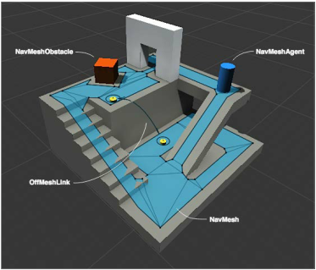
1. Navigation system
Navigation System
A* 알고리즘을 기반으로 하는 System
한 위치에서 다른 위치로의 경로를 계산하고 실시간으로 장애물을 피하며 이동하는 인공지능을 만드는 시스템
Navigation System에 포함되는 Object의 종류
NavMesh : Agent가 걸어 다닐 수 있는 표면.
NavMesh Agent : NaviMesh 위에서 경로를 계산하고 이동하는 캐릭터 또는 Component
NavMesh Obstacle : Agent의 경로를 막는 장애물
Off Mesh Link 끊어진 NaviMesh 영역 사이를 잊는 연결 지점(뛰어넘을 수 있는 울타리나 타고 올라갈 수 있는 담벼락을 구현하는데 사용)

Slide 5
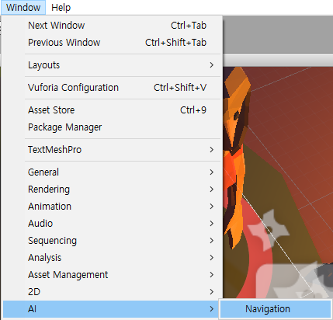
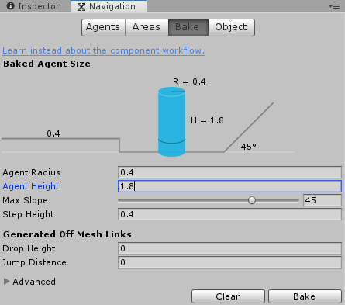
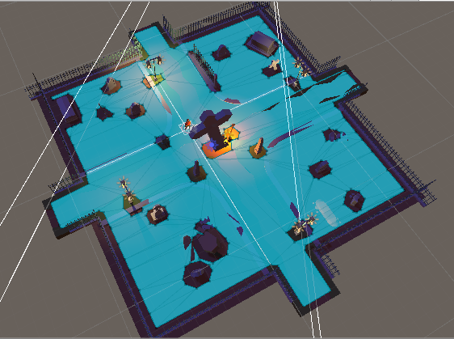
2. Navimesh build
NaviMesh는 World내에서 NaviMesh Agent가 걸어 다닐 표면이다.
→NaviMesh Agent는 NaviMesh 위에 있는 한 점에서 다른 점으로 경로를 계산하고 이동할 수 있다.
NaviMesh는 정적 GameObject를 대상으로 생성된다.
→Level Art GameObject와 그 하위 자식 GameObject
→NaviMesh는 Game Play 도중에 실시간으로 생성할 수 없기 때문에 NaviMesh를 미리 Baked해야 한다.
NaviMesh Baking
Navigation Open(Window > AI > Navigation), Navigation View에서 Bake Tab 클릭
Agent Radius를 0.4 Agent Height를 1.8로 변경, 버튼 Bake 클릭

Slide 6
Zombie Set – Enemy Script

Slide 7

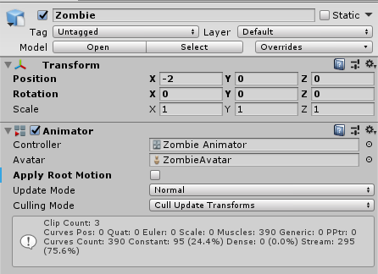
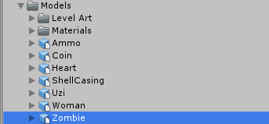
1. Enemy GameObject 준비
Zombie Object 추가
Model Folder에서 Zombie Model을 하이어라키 창으로 Drag & Drop, 생성된 Zombie GameOb ject위 위치를 (-2, 0, 0)으로 변경
Animator Component의 Controller Field에 ZombieAnimator를 AnimatorContorller에 할당 (Controller Field 옆에 선택버튼 클릭 > Zombie Animator 선택
Animator Component의 Apply Root Motion 체크 해제

Slide 8
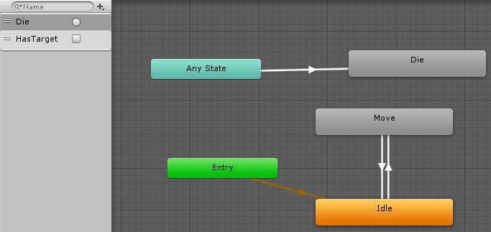
2. Zombie animator controller 구성
Zombie Animator의 상태값
Idle : 가만히 서 있는 Animation Clip 재생
Move : 뛰는 Animation Clip 재생
Die : 사망 Animation Clip 재생
Parameta
Die : Trigger Type, 사망 시 발동
Has Target : bool Type, 추적 대상이 있으면 true, 추적 대상이 없으면 false

Slide 9
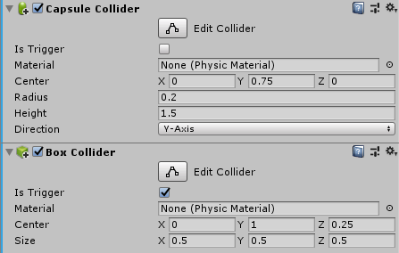
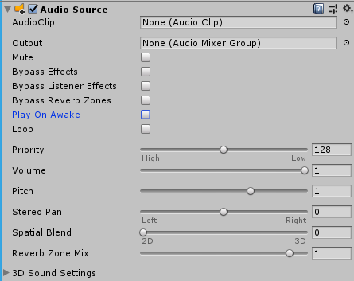
3. Zombie component 설정
Collider & AudioSouce 추가
Capsule Collider Component추가(Add Component > Physics > Capsule Collider)
Capsule Collider Component의 Center를 (0, 0.75, 0), Radius를 0.2, Height를 1.5로 변경
Box Collider Component 추가(Add Component > Physics > Box Collider), Box Collider 만 Is Trigger 체크, Center를 (0, 1, 0.25), Size를 (0.5, 0.5, 0.5)로 변경
Audio Source Component 추가(Add Componentd > Audio > Audio Source)
Audio Source Component의 Play On Awake 체크

Slide 10
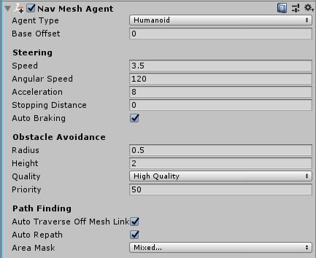
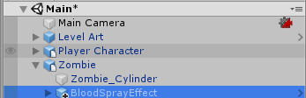

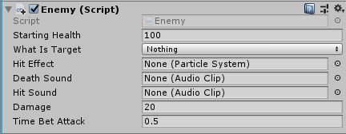
3. Enemy script
인공지능 추가 & 피탄 효과 추가
Nav Mesh Agent Component 추가(Add Component > Navigation > Nav Mesh Agent)
Enemy Script 추가
Prefabs Polder의 BloodSprayPrefab을 Zombie GameObject에 Drag & Drop

Slide 11



3. Zombie component 설정
Enemy Script의 기능들.
LivingEntity에서 제공하는 기본 생명체 기능, 외부에서 Enemy의 초기 능력치 셋업 기능, 주기적으로 목표 위치를 찾아 경로 갱신, 공격받았을 때 피탄 효과 재생, 트리거 콜라이더를 이용해 감지된 상대방을 공 격, 사망 시 추적 중단, 사망 시 사망 효과 재생
Enemy의 Field

Slide 12
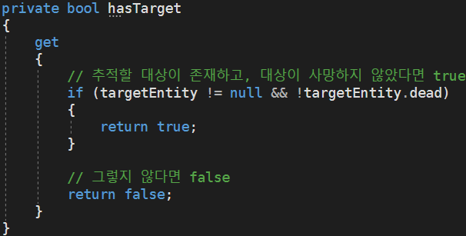
3. Zombie component 설정
hasTarget 프로퍼티
추적대상이 존재하는지 알려주는 프로퍼티
set 접근자가 없으므로 임의로 값을 할당할 수 없으며, 값을 읽는 것만 가능하다.
get 접근자는 추적할 대상 targetEntity가 존재하고 targetEntity가 사망하지 않은 경우에만 true를 반환한다 → targetEntity가 null이 아니고 targetEntity.dead가 false인 경우.
hasTarget을 받아서 AI가 추적할 대상이 존재하는지 알 수 있다.

Slide 13
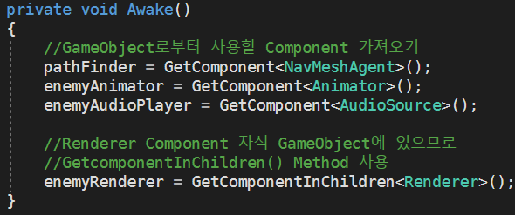
3. Zombie component 설정
Awake() Method
Enemy Class에서 가장 먼저 실행되는 Awake() Method는 사용할 Component를 찾아 변수에 할당.
Awake() Method를 사용해 NaviMesh Agent, Animator, Audio Source Component를 Game Object에서 찾아온다.
Zombie의 외형을 그리는 Renderer Component는 Zombie GameObject의 자식인 Zombie_Cyli nder GameObject에 추가되어 있다.
따라서 enemyRenderer에 할당할 Renderer Component는 자식 GameObject에서 Component 를 찾는 GetComponentInChildren() Method를 사용해 찾아온다.

Slide 14
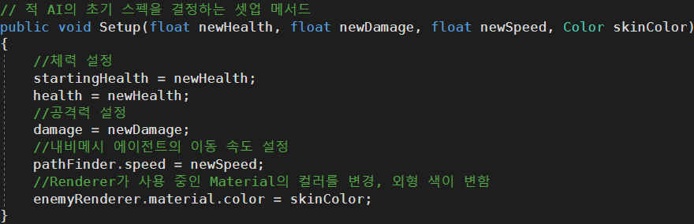
3. Zombie component 설정
Setup() Method
공격력, 체력, 이동 속도 등 적의 능력치를 설정.
Enemy Script 내부에서 직접 사용하지 않는다.
→생성되는 적 스스로가 실행하는 Method가 아니고 적을 실시간으로 생성하는 ‘적 생성기’가 생성한 적의 초기 능력치를 설정하기 위해 사용하는 Method로 준비되어 있다.
입력 받은 체력과 공격력을 그대로 적의 체력과 공격력으로 사용한다.
인공지능이 움직이는 속도를 조정하고 pathFinder에 할당된 NaviMesh Agent Component는 이동 속도를 나타내는 speed Field를 가지고 있다. speed의 값을 입력 받은 새로운 속도 값인 newS peed의 값으로 변경한다.
Renderer Component가 3D 모델의 외형을 그릴 때 사용하는 Material은 material Field를 사용 해 접근할 수 있고 해당 Material의 기본 Tint Color는 material.color로 접근 가능하기 때문에 색깔 설정도 가능하다 → ‘좀비 보스나 위험한 좀비는 붉은 스킨색을 가진다’ 라고 설정할 때 필요.

Slide 15
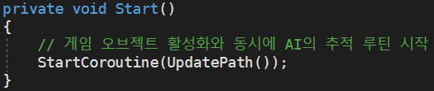
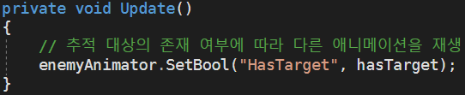
3. Zombie component 설정
Start() & Update()
Start() Method
경로 갱신을 위한 Coroutine UpdatePath()을 시작한다.
Update() Method
Animator의 HasTarget 파라미터에 hasTarget 프로퍼티의 값을 할당하여 추적 대상의 존재 여부에 따라 알맞은 Animation이 재생되도록 한다.

Slide 16
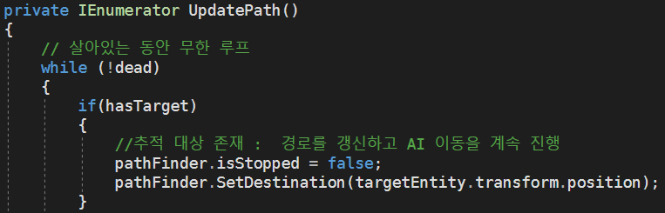
3. Zombie component 설정
UpdatePath() Method
추적할 대상의 갱신된 위치를 일정주기로 파악하고, 인공지능의 목적지를 재설정하는 Coroutine
→지속적인 경로 갱신을 위해 UpdatePath()는 MainThread가 진행하는 동시에 진행되어야 하기 때문 에 Coroutine 메서드로 구현한다.
→MainThread에 영향을 미치지 않게 흘러가는 구조를 만들 수 있다. Update, FixedUpdate 같은 Main Thread 구간에서는 과도한 계산부분은 적절하지 않기 때문이며, Update, FixedUpdate보다 더 간격이 넓게(1 프레임의 간격은 엄청 짧은 시간) 체크할 필요가 있을 경우에는 더욱 장점을 가진다.
AI 자신이 사망하지 않은 동안 처리를 영원히 반복하여 실행하고 있고, hasTarget으로 추적 대상의 존재 여부를 체크하고, 존재할 경우 추적 및 이동을 계속 진행하게 된다.
NaviMesh Agent Component는 이동 중단 여부를 나타내는 isStopeed Field와 목표 위치를 입력 받아 이동 경로를 갱신하는 SetDestination() Method를 가지고 있다. isStopped를 false로 변경하여 이동을 계속 진행하며, SetDestination() Method를 실행하고 추적 대상의 위치를 입력하여 경로를 갱신한다.

Slide 17

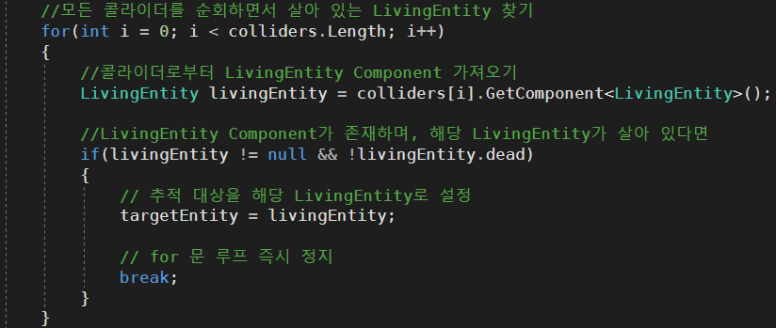
3. Zombie component 설정
hasTarget이 false라면 추적할 대상이 없으므로 NaviMesh Agent Component의 isStopped의 값 을 false로 변경하여 추적과 이동을 중단한다.
자신의 위치에서 화면에 보이지 않는 반지름 20유닛의 가상의 구를 그리고, 구와 겹쳐 있는 모든 Collider 를 찾는 배열로 가져온다.
Physics.OverlapSphere() Method는 중심위치와 반지름을 입력 받아 가상의 구를 그리고, 구에 겹치 는 모든 Collider를 반환한다. 그런데 아무런 필터링 없이 OverlapSphere() Method를 실행하면 성능 을 낭비하게 되므로 세번째 값으로 LayerMask를 입력하여 특정 레이어만 감지하게 할 수 있다.
가져온 Collider들은 colliders배열에 전달 되었으며 이것을 순회하면서 해당 Collider를 가진 Game Object가 살아 있는 LivingEntity인지 체크한다.
만약, 살아있는 LivingEntity를 찾았다면 해당 LivingEntity를 추적 대상 target Entity로 삼고 break 루프를 빠져 나가면 된다.

Slide 18

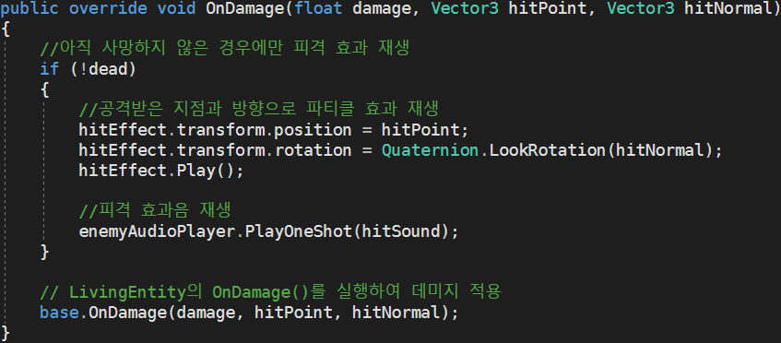
3. Zombie component 설정
if 또는 else 코드블록의 모든 처리가 끝난 다음에는 마지막으로 while 문의 다음 루프 회차가 실행되기 전 yield 문을 사용하여 0.25초 동안 처리를 쉰다. 즉, while문 내부의 경로 갱신 코드는 적 AI가 살이 있는 동안 0.25초마다 반복 실행한다.
OnDamage() Method
Damage를 적용하는 처리는 부모 클래스 LivingEntity의 OnDamage() Method에 구현된 것을 그대 로 사용한다. Enemy Script에서는 기존 Damage() Method에 Particle Effect와 Effect Sound 재 생을 추가한다.
hitEffect.transform.Position : 공격받은 지점(피격 위치)
hitEffect.transform.rotation : 공격이 날아온 방향을 바라보는 방향(피격 방향)

Slide 19
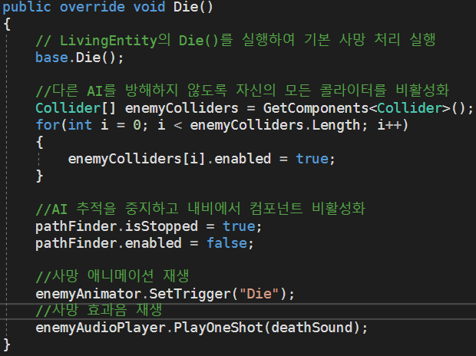
3. Zombie component 설정
Die() Method
기본적인 사망 처리는 LivingEntity의 Die() Method에 구현된 것을 그대로 사용한다.

Slide 20
3. Zombie component 설정
Die() Method
기본적인 사망 처리는 LivingEntity의 Die() Method에 구현된 것을 그대로 사용한다.

Slide 21
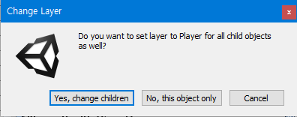

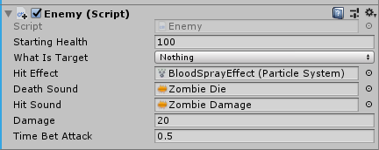

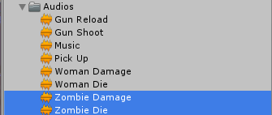
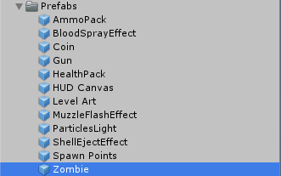


3. Zombie component 설정
Enemy Component 설정
Player Layer를 Player로 변경
Enemy Public Field 설정
Zombie를 Prefab으로

